Slide 1
INSTYTUT GEOGRAFII I ROZWOJU REGIONALNEGO
WYDZIAŁ NAUK O ZIEMI I KSZTAŁTOWANIA ŚRODOWISKA
SZKOLENIE BIBLIOTECZNE DLA STUDENTÓW PIERWSZEGO ROKU
GEOGRAFII, TURYSTYKI I GOSPODARKI PRZESTRZENNEJ
Opracowanie: Małgorzata Diduszko, Łukasz Kasprzak

Slide 2
INSTYTUT GEOGRAFII I ROZWOJU REGIONALNEGO
WYDZIAŁ NAUK O ZIEMI I KSZTAŁTOWANIA ŚRODOWISKA
INSTYTUT GEOGRAFII I ROZWOJU REGIONALNEGO
WYDZIAŁ NAUK O ZIEMI I KSZTAŁTOWANIA ŚRODOWISKA
Szkolenie biblioteczne ma na celu zapoznanie studentów IGRR z system biblioteczno-informacyjnym Uczelni, sposobem korzystania z bibliotek i ich zbiorów oraz wskazanie przydatnych źródeł informacji.
Kurs jest obowiązkowy, a warunkiem jego zaliczenia jest poprawne rozwiązanie testu końcowego. Prosimy również o zapoznanie się z informacjami znajdującymi się na stronach, do których prowadzą hiperlinki umieszczone w tekście prezentacji.
Skróty używane w tekście prezentacji:
UWr – Uniwersytet Wrocławski
BUWr – Biblioteka Uniwersytecka (główna)
IGRR – Instytut Geografii i Rozwoju Regionalnego
BIGRR – Biblioteka Instytutu Geografii i Rozwoju Regionalnego
ZKOA – Zakład Klimatologii i Ochrony Atmosfery
PHK – Pracownia Historii Kartografii (zbiory kartograficzne)

Slide 3
INSTYTUT GEOGRAFII I ROZWOJU REGIONALNEGO
WYDZIAŁ NAUK O ZIEMI I KSZTAŁTOWANIA ŚRODOWISKA
INSTYTUT GEOGRAFII I ROZWOJU REGIONALNEGO
WYDZIAŁ NAUK O ZIEMI I KSZTAŁTOWANIA ŚRODOWISKA
TEMATY PREZENTACJI:
PODSTAWOWE INFORMACJE s. 4
ZBIORY BIBLIOTEK s. 5
ZAPISY s. 6
KATALOGI s. 7
UDOSTĘPNIANIE s. 13
CZYTELNIE IGRR s. 16
WYPOŻYCZALNIE IGRR s. 17
PRACOWNIA HISTORII KARTOGRAFII s. 18
ZASOBY INFORMACYJNE s. 22

Slide 4
INSTYTUT GEOGRAFII I ROZWOJU REGIONALNEGO
WYDZIAŁ NAUK O ZIEMI I KSZTAŁTOWANIA ŚRODOWISKA
INSTYTUT GEOGRAFII I ROZWOJU REGIONALNEGO
WYDZIAŁ NAUK O ZIEMI I KSZTAŁTOWANIA ŚRODOWISKA
Podstawowe informacje
W ramach IGRR działa BIGRR będąca biblioteką specjalistyczną w systemie biblioteczno-informacyjnym UWr oraz zbiory kartograficzne PHK w strukturze Zakładu Geoinformatyki i Kartografii.
Dane teleadresowe i aktualne informacje dotyczące funkcjonowania BIGRR znajdują się na stronie: https://www.geogr.uni.wroc.pl/biblioteki
BIGRR pl. Uniwersytecki 1, II p., pok. 228, tel. 71 3752803, email: biblioteka.igrr@uwr.edu.pl
Zbiory BIGRR w ZKOA ul. Kosiby 8, tel. 71 3729497 w. 101, piotr.ropuszynski@uwr.edu.pl
Zbiory kartograficzne PHK pl. Uniwersytecki 1, III p., pok. 335, tel. 71 3752285, lukasz.kasprzak@uwr.edu.pl
Studenci IGRR mogą również korzystać z usług BUWr, pozostałych bibliotek specjalistycznych UWr oraz innych wrocławskich bibliotek uczelnianych, naukowych i publicznych na zasadach określonych w regulaminach tych jednostek.

Slide 5
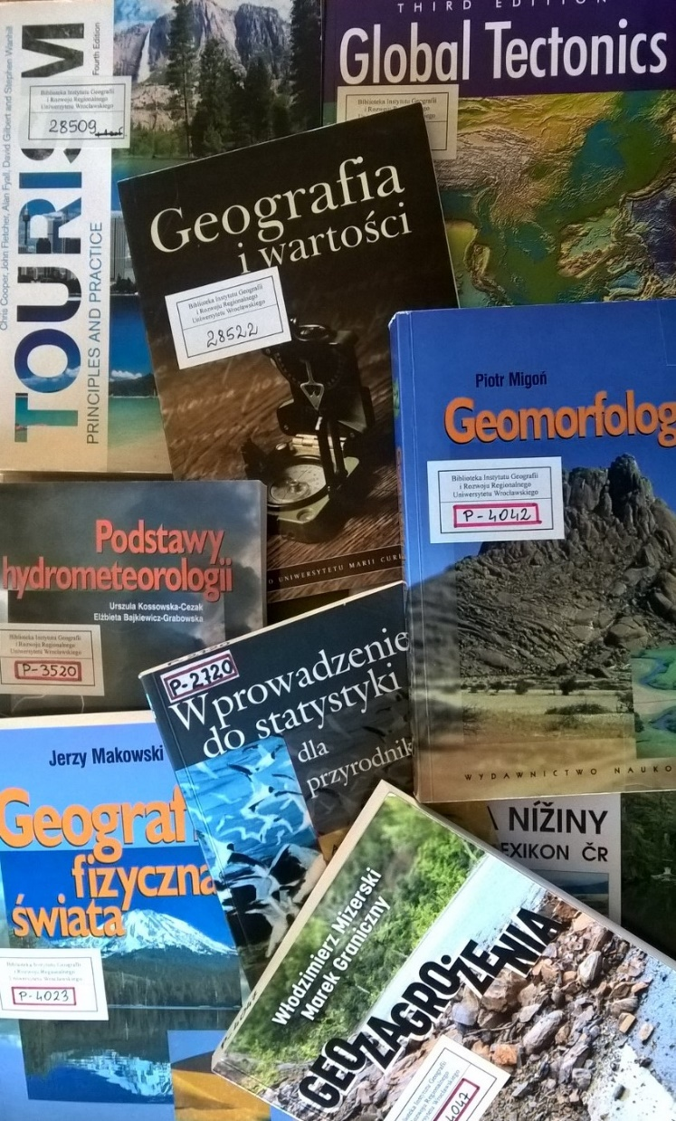
INSTYTUT GEOGRAFII I ROZWOJU REGIONALNEGO
WYDZIAŁ NAUK O ZIEMI I KSZTAŁTOWANIA ŚRODOWISKA
INSTYTUT GEOGRAFII I ROZWOJU REGIONALNEGO
WYDZIAŁ NAUK O ZIEMI I KSZTAŁTOWANIA ŚRODOWISKA
Zbiory bibliotek
Profil tematyczny zbiorów znajdujących się w BIGRR to geografia ogólna, regionalna, fizyczna, ekonomiczna, turystyczna, geomorfologia, meteorologia, klimatologia, ochrona środowiska, gospodarka przestrzenna, kartografia i geoinformatyka, geologia, nauki pokrewne i pomocnicze, encyklopedie i słowniki.
BIGRR gromadzi książki i czasopisma,
w ZKOA znajdują się książki i czasopisma z zakresu swojej specjalności oraz biuletyny meteorologiczne i mapy synoptyczne,
a w PHK przechowywane są głównie mapy i atlasy.
Zbiory BIGRR i PHK dedykowane są głównie pracownikom i studentom IGRR oraz innym osobom zainteresowanym. Szczegółowe zasady korzystania ze zbiorów i usług bibliotecznych określają regulaminy, z którymi należy się zapoznać.
Regulamin BIGRR
Regulamin PHK
Regulamin BUWr

Slide 6
INSTYTUT GEOGRAFII I ROZWOJU REGIONALNEGO
WYDZIAŁ NAUK O ZIEMI I KSZTAŁTOWANIA ŚRODOWISKA
INSTYTUT GEOGRAFII I ROZWOJU REGIONALNEGO
WYDZIAŁ NAUK O ZIEMI I KSZTAŁTOWANIA ŚRODOWISKA
Zapisy do BIGRR i BUWr
Zapisać się do BIGRR i wypożyczać książki mają prawo studenci, doktoranci i pracownicy Instytutu Geografii i Rozwoju Regionalnego oraz studenci Uniwersytetu Wrocławskiego ze stwierdzoną niepełnosprawnością.
Pozostali studenci i pracownicy UWr oraz inni użytkownicy mogą korzystać ze zbiorów tylko na miejscu w czytelniach.
Do zapisu konieczne jest uprzednie wypełnienie odpowiedniego formularza online i postępowanie wg wskazówek na stronie:
https://www.bu.uni.wroc.pl/o-bibliotece/wirtualny-przewodnik-uzytkownika-zapisy
Konto biblioteczne można aktywować w BIGRR lub Wypożyczalni Miejscowej BUWr po okazaniu dowodu osobistego, legitymacji studenckiej i karty zobowiązań. Aktywne konto upoważnia do wypożyczania książek w BIGRR i BUWr oraz korzystania z innych usług w systemie bibliotecznym (np. Wypożyczalnia Międzybiblioteczna, zamawianie online materiałów do czytelni innych bibliotek specjalistycznych UWr).
Ważność konta wygasa z końcem roku akademickiego, jego prolongatę można uzyskać po okazaniu ważnej legitymacji studenckiej i rozliczeniu się z zaległych wypożyczeń.

Slide 7
INSTYTUT GEOGRAFII I ROZWOJU REGIONALNEGO
WYDZIAŁ NAUK O ZIEMI I KSZTAŁTOWANIA ŚRODOWISKA
INSTYTUT GEOGRAFII I ROZWOJU REGIONALNEGO
WYDZIAŁ NAUK O ZIEMI I KSZTAŁTOWANIA ŚRODOWISKA
Katalogi
Źródłem informacji o zbiorach są katalogi materiałów zgromadzonych w danej kolekcji, bibliotece czy grupie bibliotek (katalogi centralne). Obecnie coraz powszechniejsze są katalogi elektroniczne, ale w wielu bibliotekach nadal funkcjonują także katalogi tradycyjne w postaci katalogów kartkowych.
Katalogi elektroniczne mogą mieć formę:
* online – zawierające rekordy bibliograficzne poszczególnych materiałów (książek, czasopism, map) oraz wykaz egzemplarzy czy zasobów (numery) tych materiałów, czasem linki do pełnych tekstów w wersji elektronicznej (https://katalog.bu.uni.wroc.pl/search/query?theme=system). Funkcjonalność tego typu katalogów jest bardzo duża, dają wiele możliwości wyszukiwania, filtrowania, zamawiania do czytelni i wypożyczalni, a w połączeniu z kontem czytelniczym – kontroli zamówionych materiałów;
* zdigitalizowanych katalogów – zwykle są to katalogi zamknięte starszych zbiorów zawierające zeskanowane karty katalogowe (np. https://www.bu.uni.wroc.pl/katalogi/zdigitalizowany-alfabetyczny-informacje). Wyszukiwanie w takim katalogu wymaga znajomości zasad szeregowania kart obowiązujących w tradycyjnym katalogu kartkowym, a zamówienie materiałów – wypełnienia formularza elektronicznego.
Katalog online BUWr
Rekord bibliograficzny
Wykaz egzemplarzy

Slide 8
INSTYTUT GEOGRAFII I ROZWOJU REGIONALNEGO
WYDZIAŁ NAUK O ZIEMI I KSZTAŁTOWANIA ŚRODOWISKA
INSTYTUT GEOGRAFII I ROZWOJU REGIONALNEGO
WYDZIAŁ NAUK O ZIEMI I KSZTAŁTOWANIA ŚRODOWISKA
Indeks alfabetyczny
Wykaz wirtualnych szufladek i ich zakres alfabetyczny
Menu nawigacyjne
Formularz zamówienia
Pozycja (nr) karty/liczba kart w szufladce
Zeskanowana karta katalogowa

Slide 9
INSTYTUT GEOGRAFII I ROZWOJU REGIONALNEGO
WYDZIAŁ NAUK O ZIEMI I KSZTAŁTOWANIA ŚRODOWISKA
INSTYTUT GEOGRAFII I ROZWOJU REGIONALNEGO
WYDZIAŁ NAUK O ZIEMI I KSZTAŁTOWANIA ŚRODOWISKA
Katalogi kartkowe to zbiór kart zawierających opisy bibliograficzne materiałów, sporządzonych wg obowiązujących norm i uporządkowanych wg obowiązujących w bibliotece zasad.
Katalogi można dzielić ze względu na typ opisywanych materiałów, np.: katalog wydawnictw zwartych (książki jedno- i wielotomowe), wydawnictw ciągłych (czasopisma), map, druków nutowych, rękopisów, itp.
Można je też dzielić wg sposobu porządkowania kart katalogowych na katalogi:
* alfabetyczne (najczęściej autorsko-tytułowe) – pomocne przy wyszukiwaniu materiałów, których autor i tytuł są znane,
* rzeczowe (systematyczne, przedmiotowe, działowe, dziesiętne, w których podstawą układu jest zawartość treściowa, tematyka dzieła) – pomocne przy poszukiwaniu materiałów na określony temat.
Zamawianie materiałów odbywa się pisemnie, a udostępnianie na podstawie wypełnionego rewersu. Taki sposób zamawiania praktykowany jest również, jeśli katalogi elektroniczne nie mają funkcji zamawiania online.
W BIGRR tradycyjne katalogi kartkowe stopniowo są zamykane i nie są aktualizowane. Jedynie katalog czasopism jest aktualizowany.

Slide 10
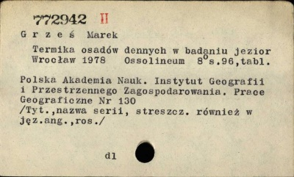
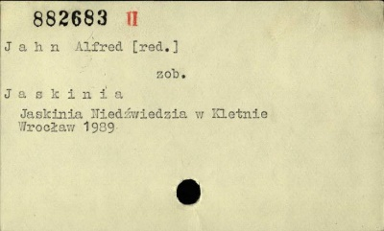
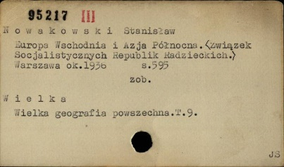
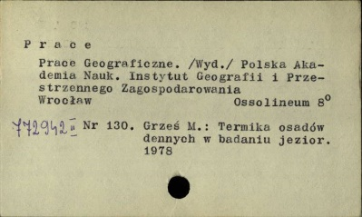
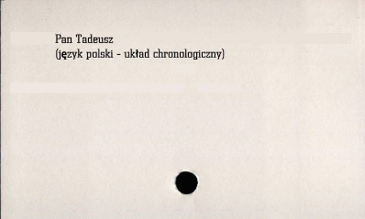
INSTYTUT GEOGRAFII I ROZWOJU REGIONALNEGO
WYDZIAŁ NAUK O ZIEMI I KSZTAŁTOWANIA ŚRODOWISKA
INSTYTUT GEOGRAFII I ROZWOJU REGIONALNEGO
WYDZIAŁ NAUK O ZIEMI I KSZTAŁTOWANIA ŚRODOWISKA
Karta katalogowa jest nośnikiem informacji o materiale bibliotecznym, identyfikuje i lokalizuje materiały w bibliotekach i na półkach. Mogą być karty:
główne – zawierają sygnatury i pełny opis bibliograficzny
pomocnicze – pozwalają na wyszukiwanie według danych związanych z opisywanym dziełem, ale nie występujących w haśle karty głównej, nie zawierają pełnej informacji o dokumencie. Mogą to być: * odsyłacze ogólne (kierują od innej formy lub części hasła - do formy lub części użytych jako hasło na karcie głównej, nie ma na nich sygnatury), * odsyłacze szczegółowe (odnoszą się do konkretnych przypadków, jest na nich sygnatura znajdująca się na odpowiedniej karcie głównej, tworzy się je dla współautorów, redaktorów, tłumaczy, ilustratorów, itp. oraz nazw osobowych, geograficznych i instytucji występujących w tytule lub będących przedmiotem monograficznego opracowania), * karty cząstkowe (opisujące np. poszczególne tomy wydawnictw zbiorowych), * karty zbiorowe (tworzone dla serii), * karty przewodnie (pozwalają uporządkować dużą ilość kart sporządzonych dla jednego hasła).
karta główna
karty pomocnicze
odsyłacz ogólny
odsyłacz szczegółowy
karta cząstkowa
karta zbiorowa
karta zbiorowa
karta przewodnia

Slide 11
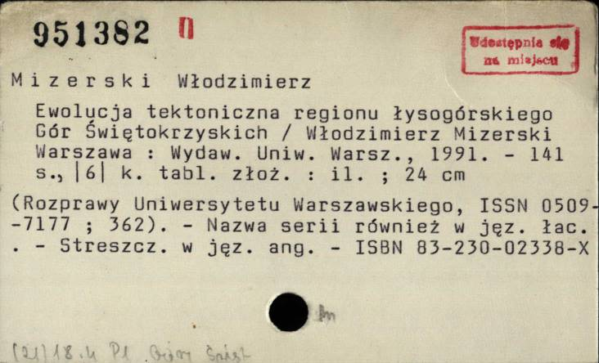
INSTYTUT GEOGRAFII I ROZWOJU REGIONALNEGO
WYDZIAŁ NAUK O ZIEMI I KSZTAŁTOWANIA ŚRODOWISKA
INSTYTUT GEOGRAFII I ROZWOJU REGIONALNEGO
WYDZIAŁ NAUK O ZIEMI I KSZTAŁTOWANIA ŚRODOWISKA
Podstawowe elementy karty głównej
Sygnatura – oznaczenie wskazujące miejsce dokumentu w magazynie, zazwyczaj zgodne z numerem inwentarzowym, jej podanie jest niezbędne przy zamawianiu dokumentu.
Hasło – może być autorskie lub tytułowe.
Pod hasłem autorskim kataloguje się dokumenty mające jednego do trzech autorów; będzie to nazwisko i imię (imiona) podane w oryginalnym brzmieniu, stosownie do prawideł ojczystego języka autora, w przypadku nazw autorów pisanych w alfabetach innych niż łaciński stosuje się transliterację.
Pod hasłem tytułowym kataloguje się dokumenty anonimowe, nie mające autora lub wydawnictwa zbiorowe mające więcej niż trzech autorów, wydane np. pod redakcją, przez instytucje; jako hasło przejmuje się pierwszy wyraz z tytułu z pominięciem rodzajników i liczebników porządkowych.
Opis bibliograficzny – zespół informacji przejętych głównie ze strony tytułowej i redakcyjnej, niezbędnych do identyfikacji opisywanego dokumentu oraz informacji uzupełniających, które mogą być dodawane dla bliższego scharakteryzowania dokumentu. W przypadku dzieł wydanych w alfabetach innych niż łaciński stosuje się transliterację.
sygnatura
hasło
Opis bibliograficzny
Opis – informacje uzupełniające

Slide 12
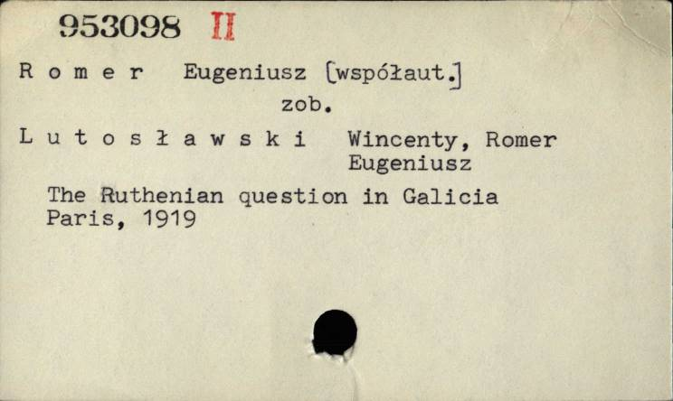
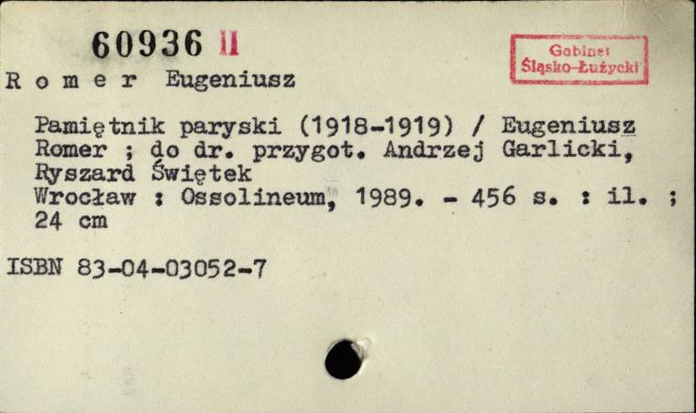
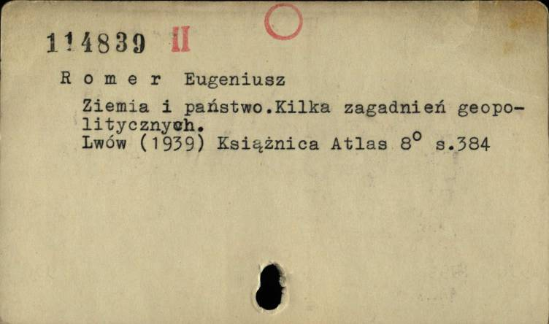
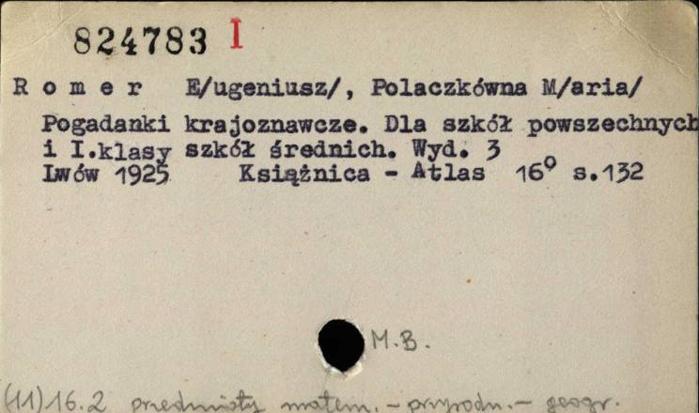
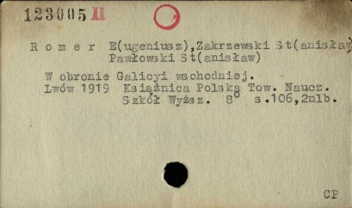
INSTYTUT GEOGRAFII I ROZWOJU REGIONALNEGO
WYDZIAŁ NAUK O ZIEMI I KSZTAŁTOWANIA ŚRODOWISKA
INSTYTUT GEOGRAFII I ROZWOJU REGIONALNEGO
WYDZIAŁ NAUK O ZIEMI I KSZTAŁTOWANIA ŚRODOWISKA
Układ kart w katalogu
Karty w katalogu szereguje się wg określonych w bibliotece zasad, mogą się one różnić w poszczególnych bibliotekach. W BUWr karty uszeregowane są wg alfabetu łacińskiego, uzupełnionego literami j, k, w. Znaki diakrytyczne sprowadza się do liter podstawowych (np. litery ó, ô, õ, ö zapisuje się jako o). Niemieckie umlauty zapisywane są jako litera podstawowa z dodaniem litery e (np. ö oddaje się przez „oe”), a β rozpisuje się jako „ss”.
Natomiast w BIGRR w szeregowaniu uwzględnia się polskie znaki diakrytyczne.
W obrębie jednego hasła autorskiego karty porządkuje się wg kolejności:
1. odsyłacze do dzieł o autorze lub w których jest współtwórcą,
2. karty wydań zbiorowych (jeśli są) danego autora wg kolejności alfabetycznej tytułów,
3. karty poszczególnych utworów wg kolejności alfabetycznej tytułów,
4. karty dzieł napisanych przez danego autora wspólnie z innymi (najwyżej dwoma) współautorami.
Kolejne wydania tego samego tytułu szereguje się chronologicznie.
Kolejność kart w obrębie jednego hasła
1
2
3
4
5
6

Slide 13
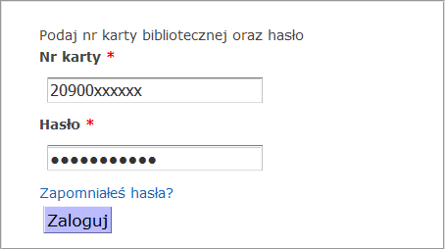
INSTYTUT GEOGRAFII I ROZWOJU REGIONALNEGO
WYDZIAŁ NAUK O ZIEMI I KSZTAŁTOWANIA ŚRODOWISKA
INSTYTUT GEOGRAFII I ROZWOJU REGIONALNEGO
WYDZIAŁ NAUK O ZIEMI I KSZTAŁTOWANIA ŚRODOWISKA
Udostępnianie
BUWr umożliwia osobom zapisanym zdalne zamawianie materiałów do czytelni i wypożyczalni poprzez katalog online.
Studenci logują się podając nr karty bibliotecznej czyli zakodowany w legitymacji studenckiej nr konta składający się z kodu i nru albumu. Hasłem jest nr PESEL.
LOGOWANIE W KATALOGU BUWr
kod do wypożyczalni nr albumu
kod do czytelni nr albumu
PESEL

Slide 14
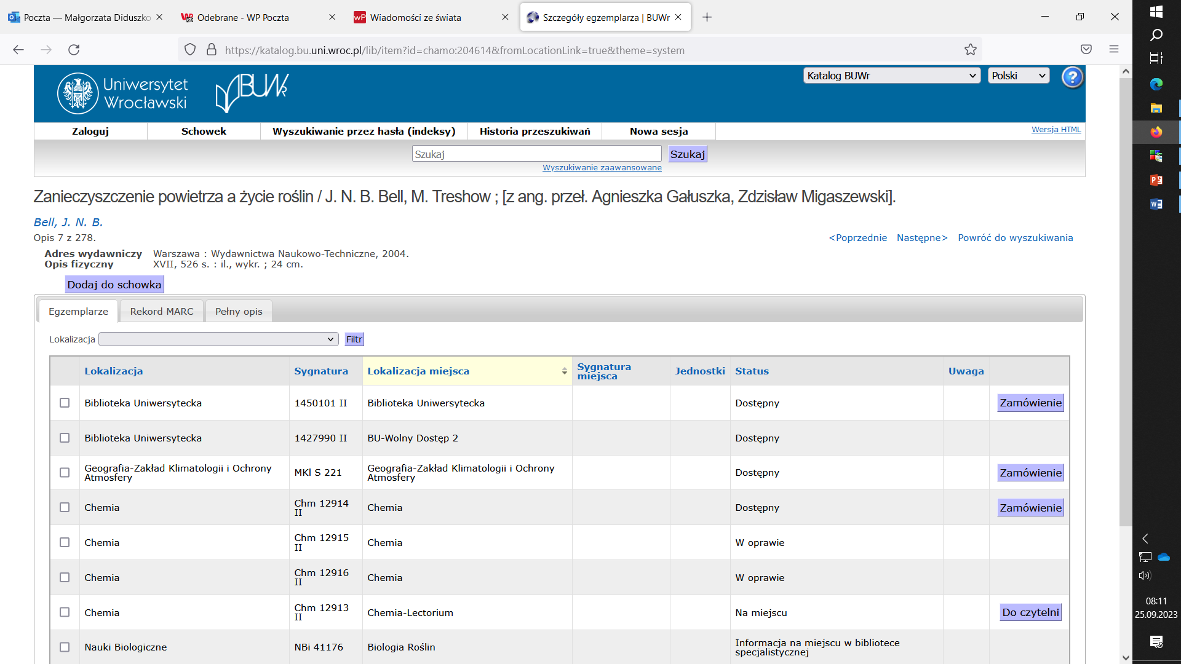
INSTYTUT GEOGRAFII I ROZWOJU REGIONALNEGO
WYDZIAŁ NAUK O ZIEMI I KSZTAŁTOWANIA ŚRODOWISKA
INSTYTUT GEOGRAFII I ROZWOJU REGIONALNEGO
WYDZIAŁ NAUK O ZIEMI I KSZTAŁTOWANIA ŚRODOWISKA
ZAMAWIANIE
Po kliknięciu w rekord bibliograficzny znalezionej pozycji wyświetla się szczegółowy wykaz egzemplarzy lub zasobów (numerów czasopisma). O możliwości zamówienia online konkretnego egzemplarza decyduje jego lokalizacja, lokalizacja miejsca i status. Lokalizacja wskazuje na bibliotekę lub odział biblioteki, w którym egzemplarz jest przechowywany i gdzie może być udostępniony. Status informuje o dostępności.
Na zamówienie online uprawnionym czytelnikom pozwala status „Dostępny” (do wypożyczalni i czytelni) oraz „Na miejscu” (tylko do czytelni).
Status „Informacja na miejscu w bibliotece specjalistycznej” wskazuje, że egzemplarz znajduje się w lokalizacji, w której zamawianie online obecnie nie funkcjonuje.
Pozostałe statusy informują, że materiały z jakiegoś powodu są niedostępne. Egzemplarze wypożyczone mające status „Zwrot data” można rezerwować.
Funkcja zamawiania online jest aktywna, gdy w ostatniej kolumnie wykazu egzemplarzy (lub przy lokalizacji czasopisma) widoczne są odpowiednie przyciski.
Pełny wykaz lokalizacji i statusów znajduje się na stronie https://www.bu.uni.wroc.pl/katalogi/katalog-komputerowy-informacje#status
Zamówione materiały należy odebrać w ciągu trzech dni roboczych w miejscu zgodnym z lokalizacją.
Uwaga: W ZKOA udostępnianie odbywa się po wcześniejszym umówieniu się.

Slide 15
INSTYTUT GEOGRAFII I ROZWOJU REGIONALNEGO
WYDZIAŁ NAUK O ZIEMI I KSZTAŁTOWANIA ŚRODOWISKA
INSTYTUT GEOGRAFII I ROZWOJU REGIONALNEGO
WYDZIAŁ NAUK O ZIEMI I KSZTAŁTOWANIA ŚRODOWISKA
Lokalizacja BU-Wolny Dostęp nie pozwala na zamówienia online. Z tych książek, uporządkowanych dziedzinowo wg Klasyfikacji Biblioteki Kongresu w Waszyngtonie, korzysta się w BUWr na zasadzie wolnego dostępu do półek, można je również wypożyczać (oprócz egzemplarzy oznaczonych kolorem różowym) przy wykorzystaniu stanowisk samoobsługowych lub Wypożyczalni Miejscowej.
Wszystkie książki znajdujące się w BIGRR oraz wydane po 1994 r. zlokalizowane w ZKOA mają rekordy w katalogu online BUWr i można je zamawiać online.
Egzemplarze z BIGRR mają lokalizację Geografia lub Geografia-Zakład Klimatologii i Ochrony Atmosfery, ich sygnatury zaczynają się kodem Ggr lub MKl.
Studenci IGRR posiadający aktywne konto mogą zamawiać online także materiały zlokalizowane w bibliotekach m.in. Wydziału Nauk Społecznych, Instytutu Historii, Instytutu Pedagogiki, Wydziału Prawa i Administracji, ale tylko do korzystania na miejscu w ich czytelniach.

Slide 16
INSTYTUT GEOGRAFII I ROZWOJU REGIONALNEGO
WYDZIAŁ NAUK O ZIEMI I KSZTAŁTOWANIA ŚRODOWISKA
INSTYTUT GEOGRAFII I ROZWOJU REGIONALNEGO
WYDZIAŁ NAUK O ZIEMI I KSZTAŁTOWANIA ŚRODOWISKA
CZYTELNIE IGRR
W BIGRR, podobnie jak w wielu innych bibliotekach, nie wypożycza się: - czasopism, - dzieł wydanych do roku 1950, - map i atlasów, - słowników, encyklopedii i innych wydawnictw informacyjnych, - dzieł rzadkich i cennych, - dzieł z księgozbioru podręcznego, - dzieł wymagających konserwacji lub niestarannie wydanych, - dzieł znajdujących się w zbiorach w jednym egzemplarzu.
W/w pozycje udostępnia się na miejscu w czytelniach.
Warunkiem przebywania w czytelniach jest okazanie legitymacji studenckiej. Osoby niezapisane do BIGRR wpisują do księgi odwiedzin swoje nazwisko i imię oraz przydzielony w czytelni nr karty gościa. Do księgi odwiedzin należy wpisać również materiały, które nie posiadają kodów kreskowych.
Przy zamawianiu czasopism i dzieł wielotomowych konieczne jest, oprócz tytułu i sygnatury, podawanie odpowiednio: rocznika, numeru, tomu, zeszytu.
Dopuszcza się sporządzanie kopii cyfrowych (aparat fotograficzny, telefon komórkowy, skaner ręczny) z poszanowaniem praw autorskich. Nie ma możliwości kopiowania metodą kserograficzną.
Przebywanie w czytelniach zobowiązuje do pozostawienia w szatni wierzchnich okryć i większych bagaży, zachowania ciszy i niespożywania napojów i posiłków.

Slide 17
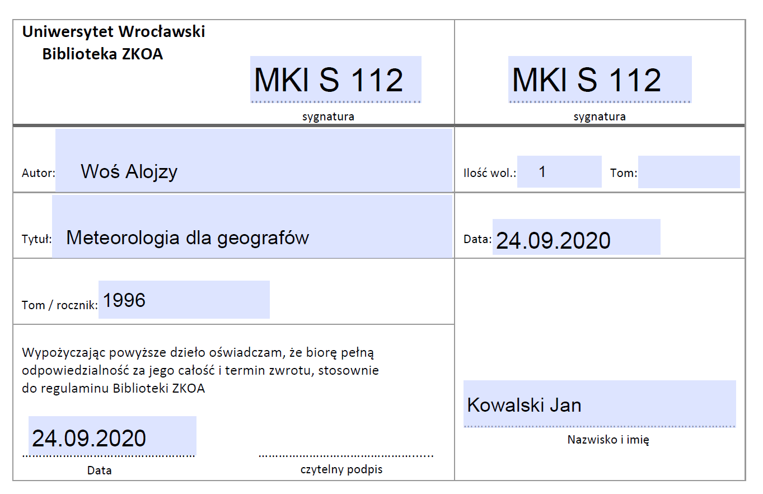
INSTYTUT GEOGRAFII I ROZWOJU REGIONALNEGO
WYDZIAŁ NAUK O ZIEMI I KSZTAŁTOWANIA ŚRODOWISKA
INSTYTUT GEOGRAFII I ROZWOJU REGIONALNEGO
WYDZIAŁ NAUK O ZIEMI I KSZTAŁTOWANIA ŚRODOWISKA
WYPOŻYCZALNIA IGRR
Do wypożyczania w BIGRR przeznaczone są książki, które w katalogu online mają status Dostępny przy lokalizacji Geografia lub Geografia-Zakład Klimatologii i Ochrony Atmosfery. Zamówione pozycje należy odebrać okazując ważną legitymację do trzech dni roboczych.
W BIGRR obowiązuje generalnie bezrewersowy system wypożyczania, na życzenie drukowane jest potwierdzenie wypożyczenia czy zwrotu książki. W ZKOA mogą być stosowane rewersy na pozycje nieopracowane komputerowo.
W BUWr studenci wypożyczają generalnie 10 woluminów na okres 90 dni. W BIGRR mogą mieć na koncie również 10 woluminów na okres 90 dni. Okres wypożyczenia można prolongować (o ile książka nie została zarezerwowana), a w uzasadnionych przypadkach może ulec skróceniu. O prolongatę można wnioskować osobiście, telefonicznie, mailowo lub po zalogowaniu na swoje konto biblioteczne.
Wypożyczone materiały należy chronić przed zniszczeniem i zdekompletowaniem (załączniki), zwrócić do wyznaczonego terminu. Przetrzymanie materiałów powoduje blokadę konta i naliczanie kar. W przypadku zagubienia lub zniszczenia wypożyczonych materiałów należy odkupić dzieło w tym samym wydaniu lub uzgodnić z biblioteką inny sposób rekompensaty.
Student ma obowiązek rozliczenia się ze wszystkich wypożyczonych materiałów bibliotecznych do końca każdego roku akademickiego.
BIGRR nie prowadzi usług reprograficznych oraz wypożyczalni międzybibliotecznej, są one dostępne w odpowiednich agendach BUWr.
Obsługę użytkowników Wypożyczalni Miejscowej BUWr wspomaga książkomat oraz wrzutnia biblioteczna.
Poprawnie wypełniony rewers ZKOA

Slide 18
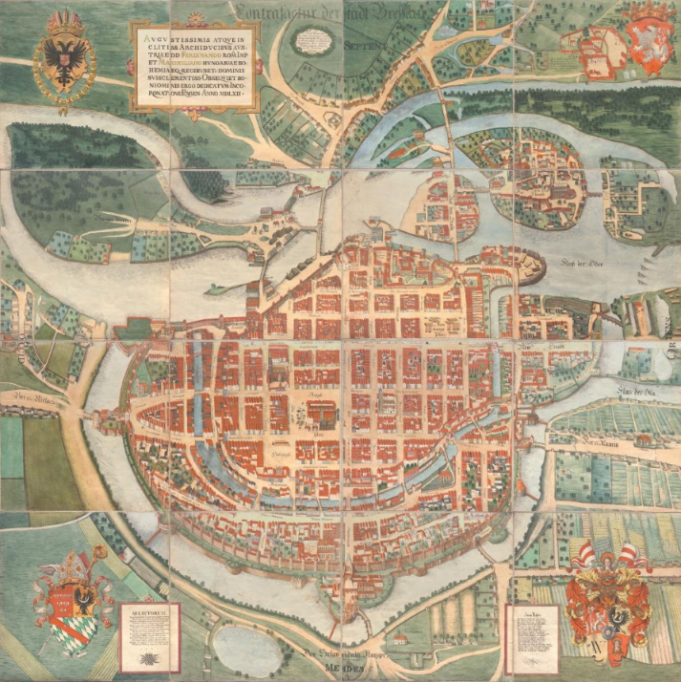
INSTYTUT GEOGRAFII I ROZWOJU REGIONALNEGO
WYDZIAŁ NAUK O ZIEMI I KSZTAŁTOWANIA ŚRODOWISKA
INSTYTUT GEOGRAFII I ROZWOJU REGIONALNEGO
WYDZIAŁ NAUK O ZIEMI I KSZTAŁTOWANIA ŚRODOWISKA
PRACOWNIA HISTORII KARTOGRAFII
Zbiory kartograficzne Pracowni Historii Kartografii są częścią Zakładu Geoinformatyki i Kartografii IGRR. Funkcjonują one z jednej strony jako zbiór dawnych i współczesnych dokumentów kartograficznych, z drugiej – jako wypożyczalnia materiałów kartograficznych do nauki i dydaktyki.
W zbiorach znajduje się kolekcja map i atlasów dawnych i współczesnych oraz współczesnych globusów Ziemi. Gromadzone są tutaj mapy średnio- i wielkoskalowe (topograficzne i tematyczne), mapy podręczne, turystyczne, plany miast, a także atlasy geograficzne, historyczne i inne atlasy tematyczne. Oprócz dokumentów papierowych PHK gromadzi również mapy i atlasy w formie cyfrowej.
Pracownia Historii Kartografii jest komórką odrębną a zbiory kartograficzne funkcjonują niezależnie od Biblioteki IGRR.
Pomieszczenie Pracowni znajduje się na piętrze III gmachu głównego UWr, w pokoju 335. Zbiory są czynne od poniedziałku do czwartku, w godz. od 10:00 do 14:00 oraz w piątki, w godz. od 12:00 do 14:00.

Slide 19
INSTYTUT GEOGRAFII I ROZWOJU REGIONALNEGO
WYDZIAŁ NAUK O ZIEMI I KSZTAŁTOWANIA ŚRODOWISKA
INSTYTUT GEOGRAFII I ROZWOJU REGIONALNEGO
WYDZIAŁ NAUK O ZIEMI I KSZTAŁTOWANIA ŚRODOWISKA
Zbiory PHK – korzystanie z zasobów
Z czytelni Pracowni Historii Kartografii korzystać mogą pracownicy Uniwersytetu Wrocławskiego oraz studenci Wydziału Nauk o Ziemi i Kształtowania Środowiska. Osoby spoza Uniwersytetu Wrocławskiego mogą korzystać z czytelni na podstawie pisma z macierzystej instytucji, adresowanego do kierownika Zakładu Geoinformatyki i Kartografii, zawierającego opis prowadzonych badań, do których wykorzystane zostaną udostępnione materiały oraz listę tych materiałów.
Warunkiem korzystania ze zbiorów kartograficznych PHK jest przestrzeganie regulaminu Pracowni, z którym należy się zapoznać przed pierwszą wizytą w czytelni zbiorów. Treść regulaminu dostępna jest na stronie internetowej IGRR (https://www.geogr.uni.wroc.pl/data/files/lib-regulamin-phk.pdf), jak również przed wejściem do zbiorów kartograficznych PHK. Osobom, które nie stosują się do jego postanowień, mogą zostać cofnięte prawa do korzystania ze zbiorów Pracowni Historii Kartografii.
Do wypożyczania przeznaczone są głównie mapy i atlasy współczesne. Zbiory dawne są udostępniane wyłącznie na miejscu i nie mogą zostać wyniesione poza czytelnię.
W zbiorach kartograficznych PHK nie prowadzimy zapisów, ale studenci korzystający z czytelni muszą posiadać przy sobie ważną legitymację studencką.
Po złożeniu zamówienia czytelnik dokonuje wpisu do księgi odwiedzin, podając wszystkie pożyczone materiały i zostawia na czas korzystania legitymację lub dowód osobisty. Za zgodą osoby dyżurującej można pożyczać materiały na zajęcia. Zwrot wypożyczonych materiałów musi nastąpić w tym samym dniu, w którym zostały pożyczone, do godziny 14:00.

Slide 20
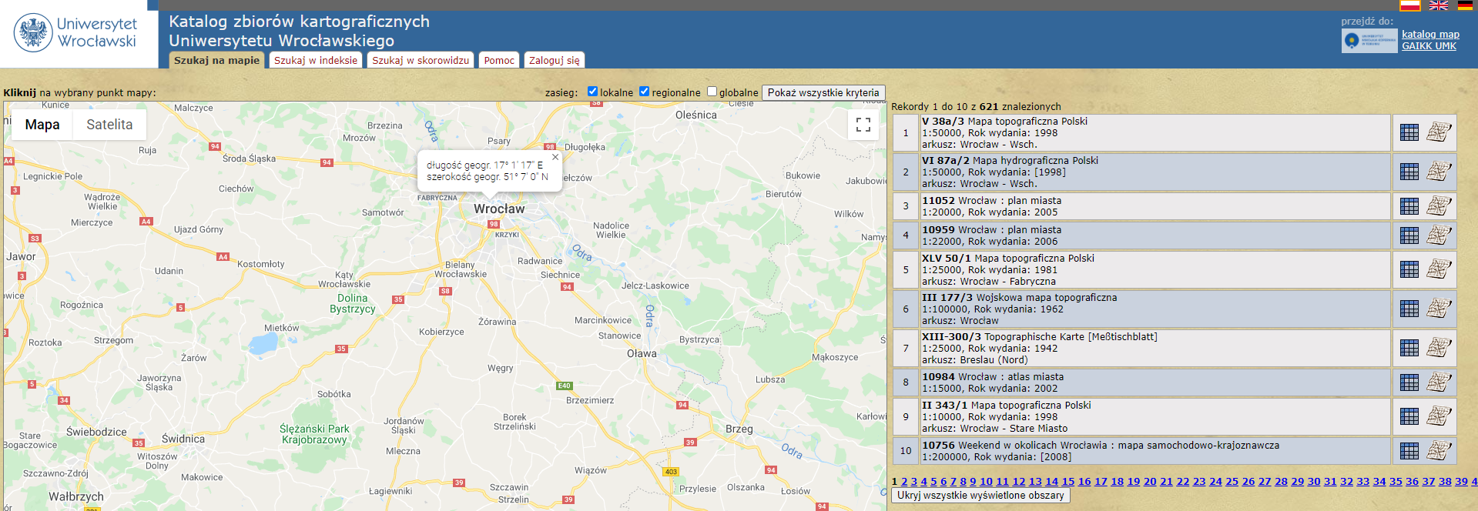
INSTYTUT GEOGRAFII I ROZWOJU REGIONALNEGO
WYDZIAŁ NAUK O ZIEMI I KSZTAŁTOWANIA ŚRODOWISKA
INSTYTUT GEOGRAFII I ROZWOJU REGIONALNEGO
WYDZIAŁ NAUK O ZIEMI I KSZTAŁTOWANIA ŚRODOWISKA
Wyszukiwanie materiałów kartograficznych
Oprócz informacji uzyskanej w zbiorach PHK na temat dostępności poszukiwanych map czy atlasów, istnieje także możliwość samodzielnego wyszukiwania zasobów z wykorzystaniem sieci Internet. Informację katalogową o niektórych zasobach Pracowni Historii Kartografii stanowi system GAiKK, który jest katalogiem zbiorów kartograficznych Uniwersytetu Wrocławskiego (gaikk.bu.uni.wroc.pl/prod/). Umożliwia on wyszukiwanie na trzy sposoby:
1) szukanie na mapie – po kliknięciu w nazwę miejscowości bądź w obszar na mapie, pojawiają się po prawej stronie mapy rekordy z wynikami

Slide 21
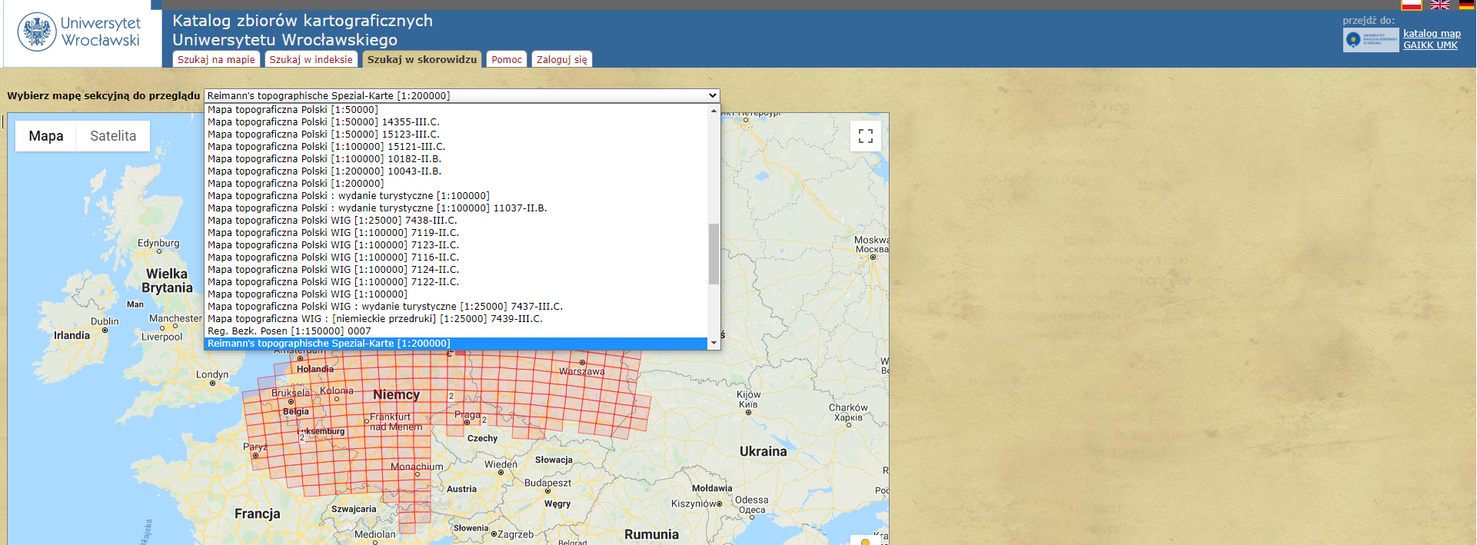
INSTYTUT GEOGRAFII I ROZWOJU REGIONALNEGO
WYDZIAŁ NAUK O ZIEMI I KSZTAŁTOWANIA ŚRODOWISKA
INSTYTUT GEOGRAFII I ROZWOJU REGIONALNEGO
WYDZIAŁ NAUK O ZIEMI I KSZTAŁTOWANIA ŚRODOWISKA
Wyszukiwanie materiałów kartograficznych – c.d.
2) szukanie w indeksie – po wpisaniu frazy w pole wyszukiwawcze, pojawiają się informacje o skatalogowanych w systemie mapach, atlasach lub globusach; w pole to można również wpisać sygnaturę dzieła
3) szukanie w skorowidzu – z listy rozwijanej wybieramy interesującą nas serię obiektów i klikamy w nią; na mapie pokazują się czerwone pola będące geolokalizacją danego arkusza mapy; po kliknięciu w pole uzyskujemy informację na temat tego arkusza

Slide 22
INSTYTUT GEOGRAFII I ROZWOJU REGIONALNEGO
WYDZIAŁ NAUK O ZIEMI I KSZTAŁTOWANIA ŚRODOWISKA
INSTYTUT GEOGRAFII I ROZWOJU REGIONALNEGO
WYDZIAŁ NAUK O ZIEMI I KSZTAŁTOWANIA ŚRODOWISKA
ZASOBY INFORMACYJNE
Za pośrednictwem strony BUWr studenci mają dostęp do wielu źródeł informacji. Wskazane są tam źródła ogólnodostępne i licencjonowane: bazy bibliograficzne i pełnotekstowe, katalogi centralne, serwisy, repozytoria, biblioteki cyfrowe, przydatne adresy bibliotek krajowych i zagranicznych.
https://www.bu.uni.wroc.pl/e-zasoby-uwr
https://www.bu.uni.wroc.pl/wyszukiwarki
https://www.bu.uni.wroc.pl/otwarta-nauka
Do większości licencjonowanych baz danych i pełnotekstowych czasopism elektronicznych bezpłatny dostęp jest możliwy tylko z komputerów UWr lub po zarejestrowaniu w usłudze proxy z prywatnego komputera.

Slide 23
INSTYTUT GEOGRAFII I ROZWOJU REGIONALNEGO
WYDZIAŁ NAUK O ZIEMI I KSZTAŁTOWANIA ŚRODOWISKA
INSTYTUT GEOGRAFII I ROZWOJU REGIONALNEGO
WYDZIAŁ NAUK O ZIEMI I KSZTAŁTOWANIA ŚRODOWISKA
Zasoby cyfrowe Pracowni Historii Kartografii
Oprócz dokumentów papierowych PHK gromadzi również mapy i atlasy w formie cyfrowej. Dotyczy to głównie dzieł dawnych.
Kartograficzna Biblioteka Cyfrowa jest to kolekcja w Bibliotece Cyfrowej UWr, w której zgromadzone są zdigitalizowane dawne dokumenty kartograficzne (mapy, jak również atlasy), będące w posiadaniu Pracowni Historii Kartografii. Są to dzieła w dostępie publicznym (creativecommons.org/publicdomain/mark/1.0/deed.pl), z których można korzystać bez ograniczeń. Link do kolekcji https://www.bibliotekacyfrowa.pl/dlibra/collectiondescription/213.
Zdigitalizowane mapy topograficzne z kolekcji PHK dostępne są również na Portalu Dolny Śląsk, który zawiera Karte des Deutschen Reiches 1:100 000 z lat 1883–1945 oraz Messtischblatt 1:25 000 z lat 1905–1944 (Topographische Karte 1:25 000). https://geoportal.dolnyslask.pl/cat/usr/umwd-wodgik-wroclaw/mapa/mapy-historyczne-deutschen-reiches-dolny-slask

Slide 24
INSTYTUT GEOGRAFII I ROZWOJU REGIONALNEGO
WYDZIAŁ NAUK O ZIEMI I KSZTAŁTOWANIA ŚRODOWISKA
INSTYTUT GEOGRAFII I ROZWOJU REGIONALNEGO
WYDZIAŁ NAUK O ZIEMI I KSZTAŁTOWANIA ŚRODOWISKA
Dziękujemy za uwagę.
W razie pytań i problemów służymy pomocą w poszukiwaniach potrzebnych materiałów. Prosimy kontaktować się z bibliotekarzami pod wskazanymi adresami lub telefonicznie.
Szkolenie biblioteczne zostanie zaliczone po rozwiązaniu testu.

